Slide 1
프로젝트 관리 유사프로그램 조사
http://www.ciokorea.com/news/36456?page=0,1

Slide 2
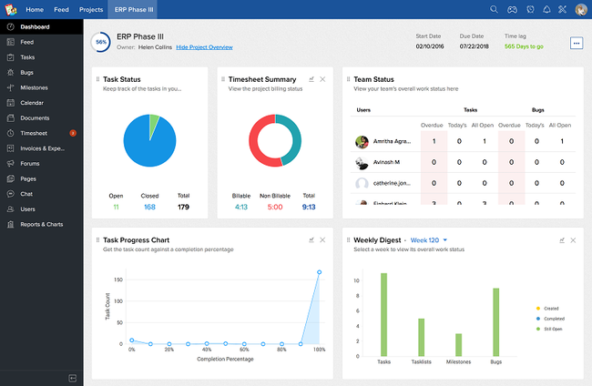
1. 조호 프로젝트
프로젝트 계획
간트차트(gantt charts)
보관용 계정 통합
문서 관리 및 문제 추적 소프트웨어
구글 드라이브
구글 캘린더
지메일
아이폰
안드로이드용 모바일 앱
조호 프로젝트의 무료 패키지는 한 프로젝트에 대해 10MB의 저장 공간에 사용할 수 있다. 무제한 프로젝트 가격은 연간 249유로부터 시작한다.

Slide 3
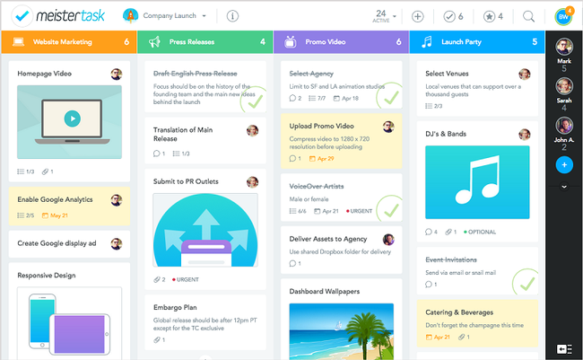
2. 마이스터태스크
자동화
통합
사용자 정의 대시보드
칸반 프로젝트 보드
iOS, 안드로이드, 윈도우 기기용 모바일 앱도 제공
마이스터태스크는 기본 작업 관리 서비스를 위한 무료 서비스를 제공하며 고급 기능을 포함하는 프로 패키지의 가격은 사용자당 월 8.49파운드다.

Slide 4
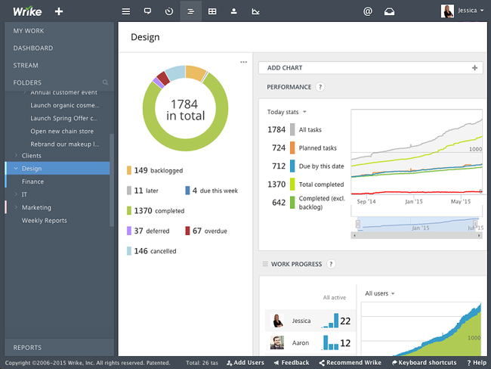
3. 라이크
작업에 대한 완벽한 가시성과 제어 기능을 갖춘 온라인 프로젝트 관리 소프트웨어
개인 대시보드
라이브 에디터
문서 버전 관리시간
예산 추적
등 모든 팀을 위한 다양한 기능을 제공한다.

Slide 5
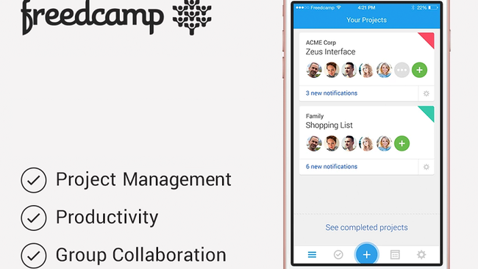
4. 프리드캠프
프로젝트 관리 소프트웨어를 확장하는 기업에 가장 적합하다.
공동 작업 기능에는 프로젝트 템플릿, CRM, 위젯 보드, 백업, 구글 앱과의 통합, 드롭박스, 원드라이브 등이 포함된다.

Slide 6
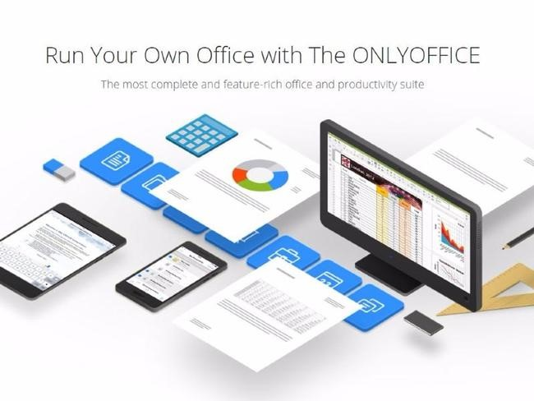
5. 온리오피스
MS 오피스 형식과 호환되는 오프라인 문서 작업을 위한 무료 오피스 제품군이다.
기능에는 온라인 문서 편집기, 문서 관리, CRM, 메일 관리, 캘린더 및 커뮤니티 툴이 포함된다.

Slide 7
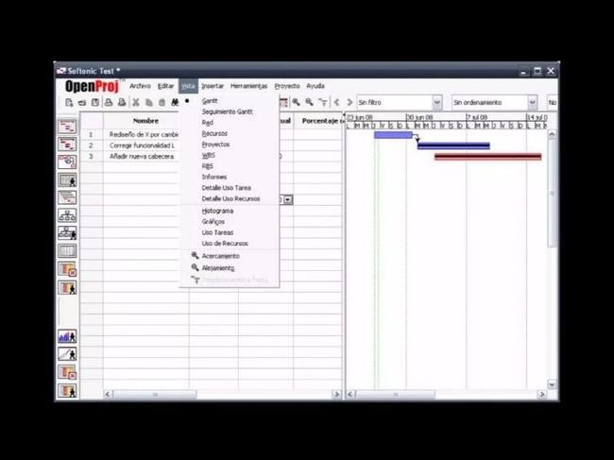
6. 오픈프로즈
프로젝트를 개발하고 다음 팀에 위임할 수 있는 고유한 세부 정보로 단계별로 나누는 데 쓰인다.
사용자는 다른 타임라인을 만들어 동일한 프로젝트에 병합한 다음 각 작업을 확인하고 전체 진행 상황을 추적할 수 있다.

Slide 8
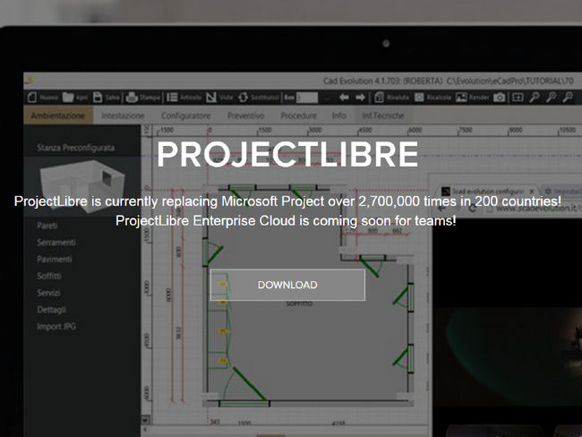
7. 프로젝트리브레
마이크로소프트 프로젝트의 오픈소스 데스크톱 대체품으로 설계됐다.
제품 기능에는 마이크로소프트 프로젝트와의 호환성 외에도 간트차트, 네트워크 다이어그램, WBS/RBS 차트, 획득된 값 계산 및 리소스 히스토그램이 포함된다.

Slide 9
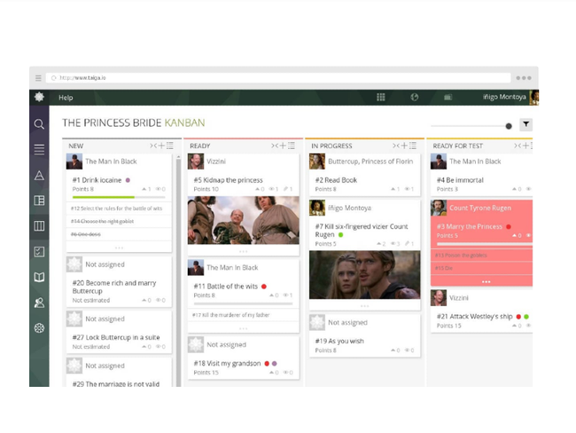
8. 타이가
애자일 개발자 및 디자이너와 제품 관리자가 제품 백로그를 관리하기 위함
스크럼 프레임워크, 개발을 나눌 수 있는 칸반 방법론, 다른 프로젝트의 관계를 추적하는 에픽스(Epics) 다중 프로젝트 등을 결합하는 직관적이고 매력적인 플랫폼이다.

Slide 10
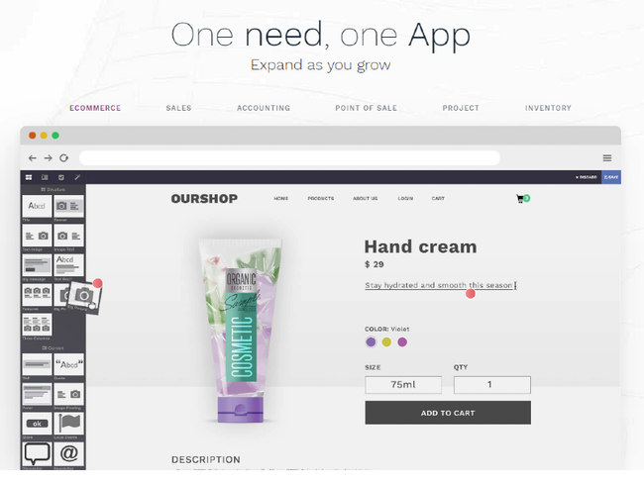
9. 오두
웹 사이트 구축, 판매, 운영 및 생산성 툴을 다루는 하나의 애플리케이션에서 전체 엔터프라이즈 관리 애플리케이션 제품군을 제공한다.
이 소프트웨어는 유연성과 매력적이고 사용자 친화적인 디자인으로 유명하다.

Slide 11
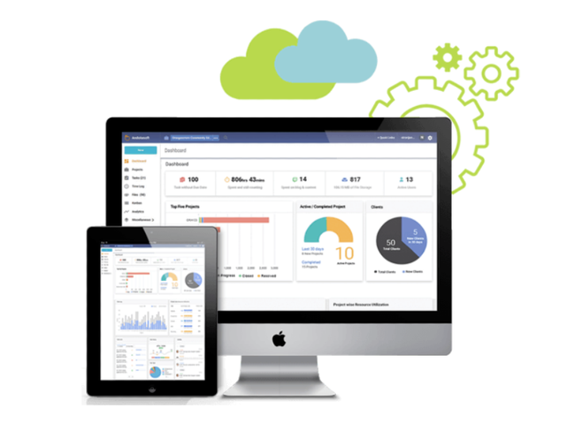
10. 오렌지 스크럼
작업 관리, 팀 협업, 파일 공유, 송장 발행, 타임로그(Timelog)를 하나의 애플리케이션으로 결합했다.
기능에는 대화형 프로젝트 요약, 단일 화면 디스플레이, 실시간 분석, 드롭박스, 지메일, 구글 드라이브와의 통합이 포함된다.

Slide 12
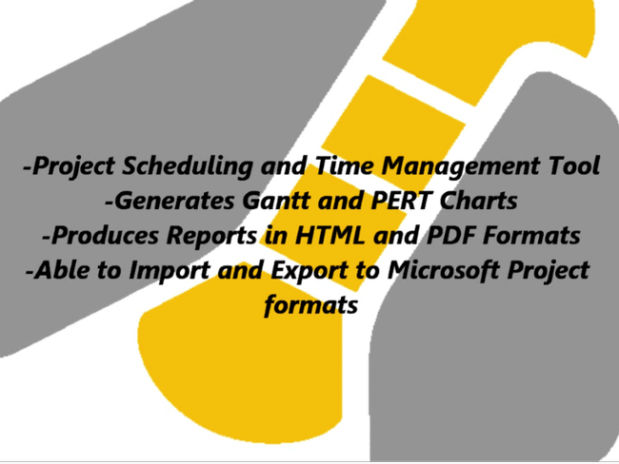
11. 간트프로젝트
작업을 구성하고 간트차트, PERT차트, HTML, PDF 보고서를 생성할 수 있다.
시간 관리 툴 및 마이크로소프트 프로젝트 형식 파일과의 통합 기능을 포함하여 프로젝트를 예약하고 리소스를 관리하는 데 가장 적합하다.

Slide 13
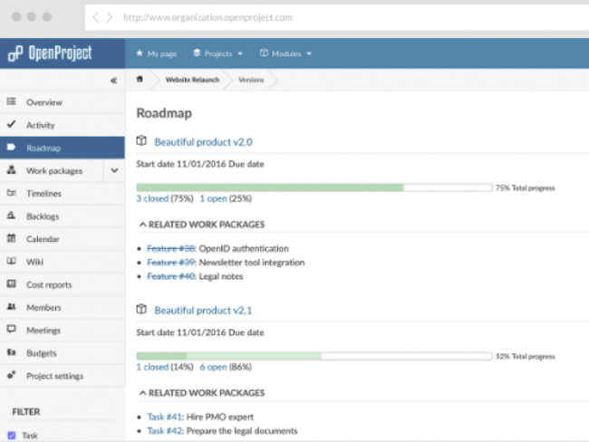
12. 오픈프로젝트
프로젝트 계획 및 일정관리, 비용 보고 및 예산 책정, 작업 관리, 팀 협업, 시간 추적 등의 기능을 제공
매력적인 인터페이스와 풍부한 기능으로 유명하다.

Slide 14
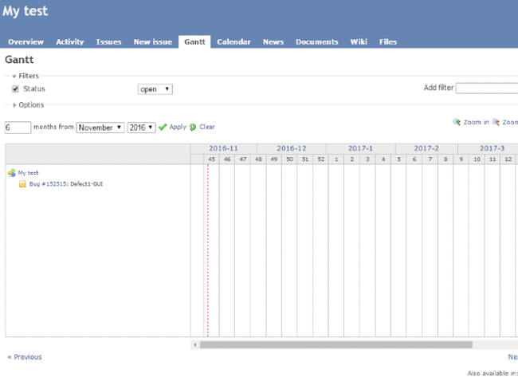
13. 레드마인
간트차트, 캘린더, 시간 추적, 파일 관리, 피드, 이메일 알림이 포함된다.
또한 크로스 플랫폼, 크로스 데이터베이스
오픈소스 api
사용자 커스텀 플러그인 지원

Slide 15
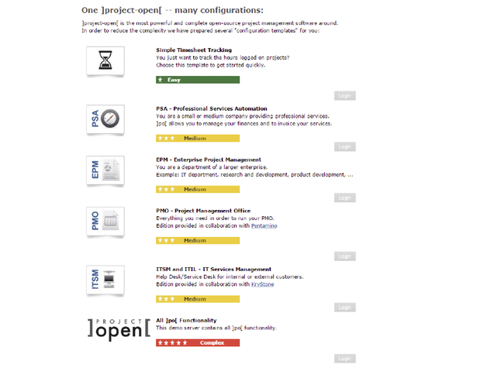
14. ]프로젝트-오픈[
프로젝트 계획수립, 포트폴리오 관리, CRM, 재무 관리, 일정 관리 등의 기능을 포함하는 무료 버전이다.

Slide 16
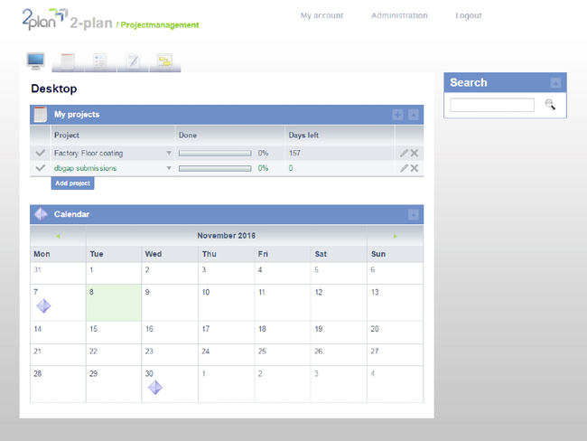
15. 2-플랜 팀
유일한 오픈소스 옵션인 2-플랜 팀에는 팀 관리, 협업 시스템, 프로젝트 추적, 모바일 관리 등의 기능이 있다.

